Slide 1
بسم الله الرحمن الرحيم
(Operating Systems)
*** Eng. Mohammed AL-Hams ***
Answers of Assignment 1
Eng. Deema Mohammed AL-Maqadma

Slide 2
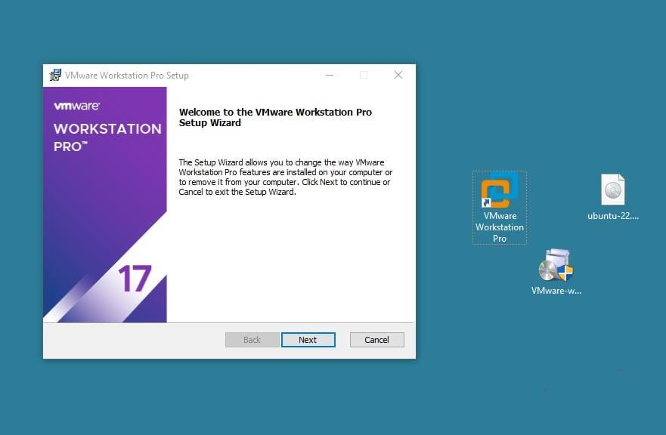
-> Installing Ubuntu and VMware, downloading an file, creating a new virtual machine with it, and installing the operating system inside.

Slide 3
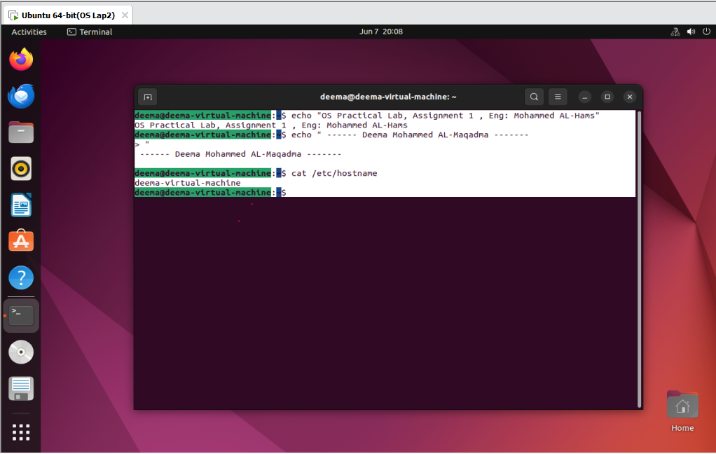
: The User Information---

Slide 4
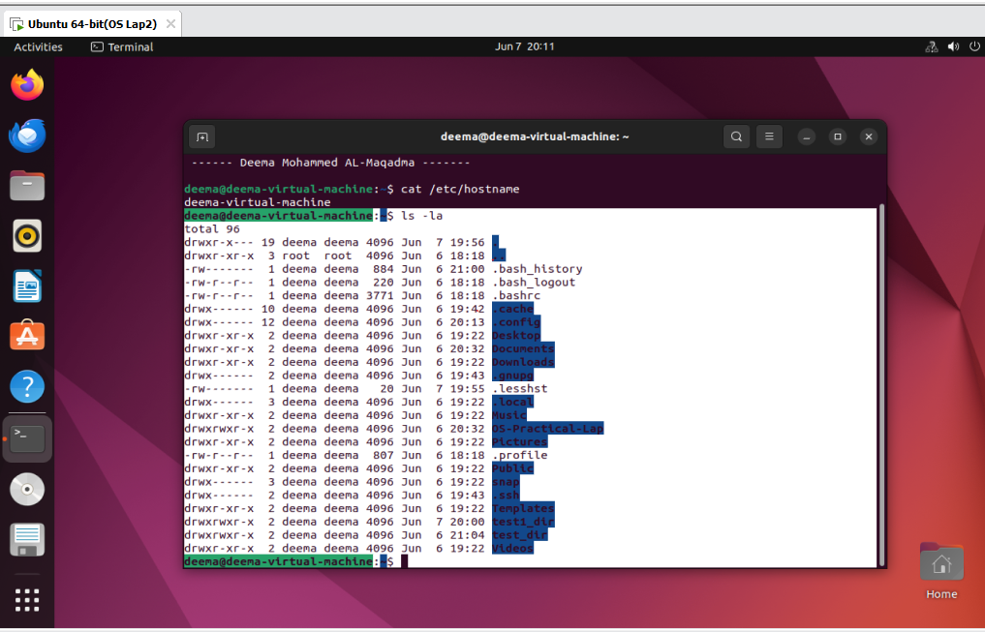
1. ls -la Displays all files and folders in the current directory, including hidden ones, with detailed information.

Slide 5
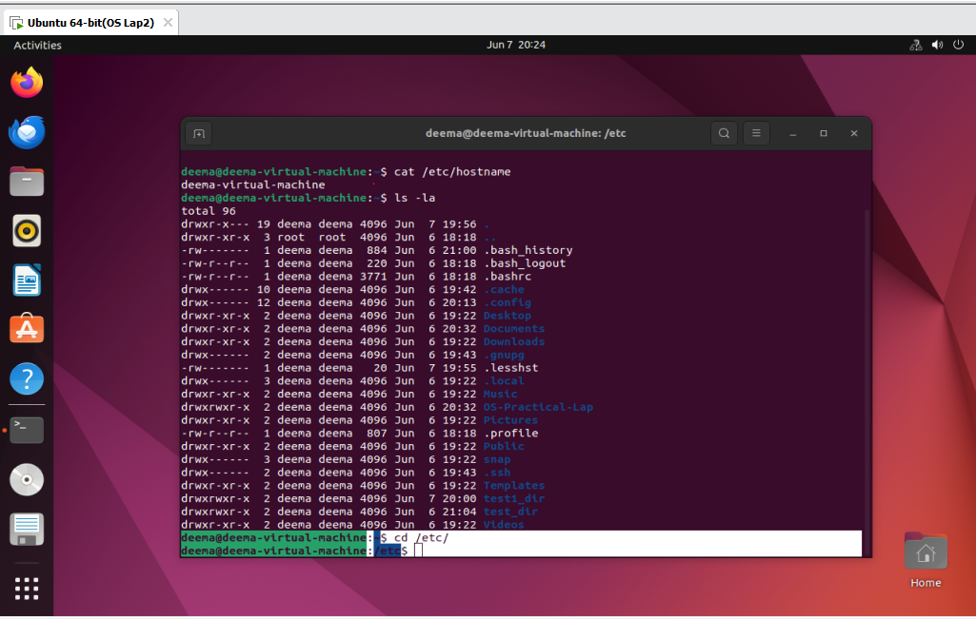
2. cd /etc Changes the current directory to /etc, which contains system configuration files.

Slide 6
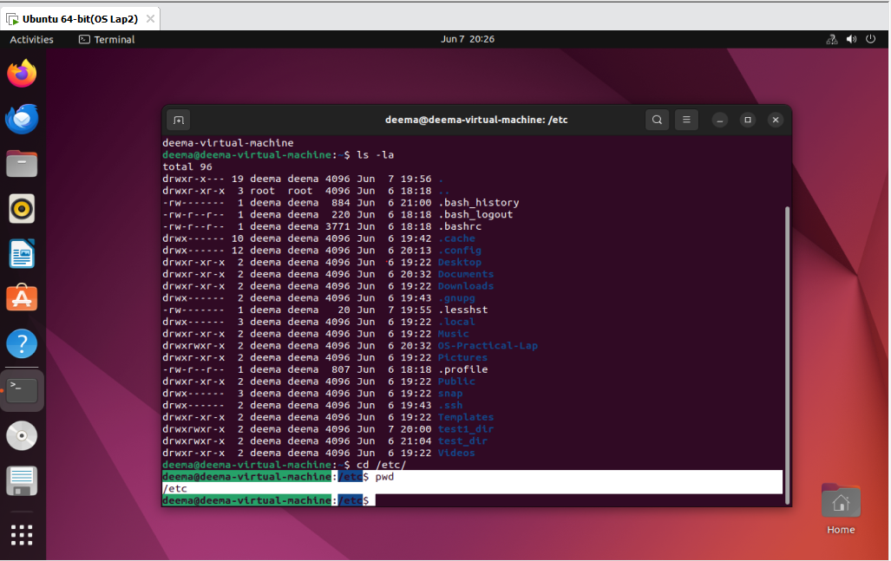
3. pwd Shows the current directory path (to confirm your location).

Slide 7
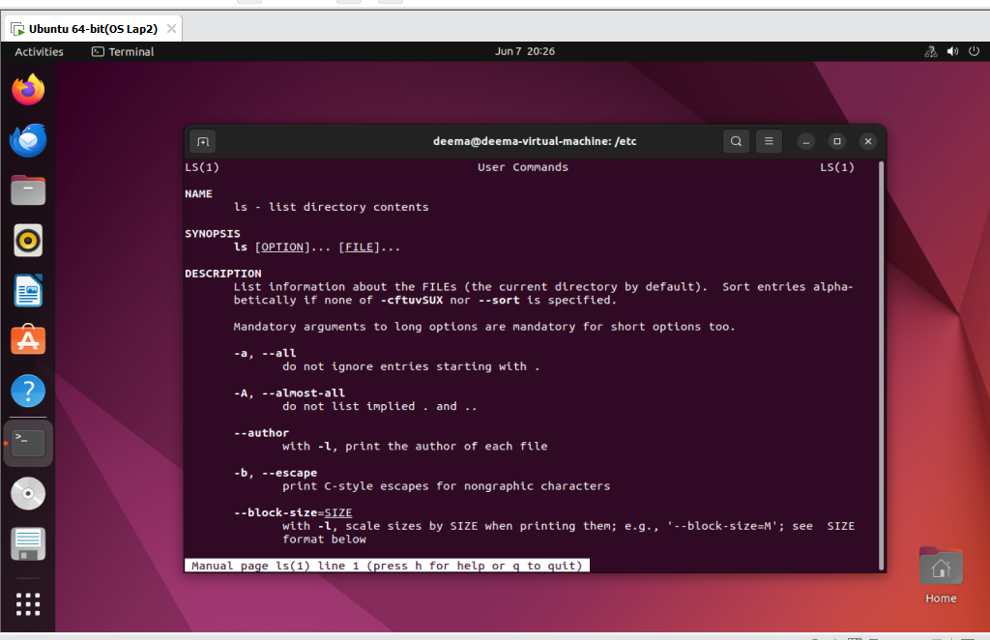
4. man ls Opens the manual page for the ls command (to help understand its options).

Slide 8
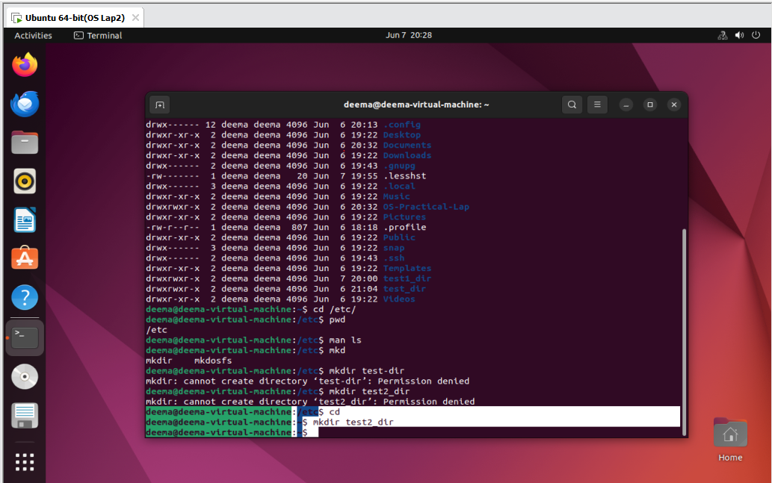
5. mkdir test_dir Creates a new directory named test_dir.

Slide 9
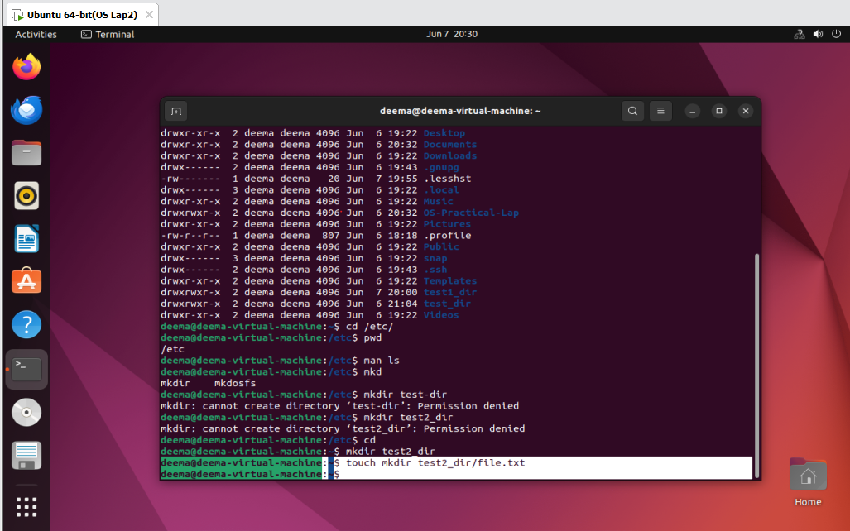
6. touch test_dir/file.txt Creates an empty file called file.txt inside the test_dir directory.

Slide 10
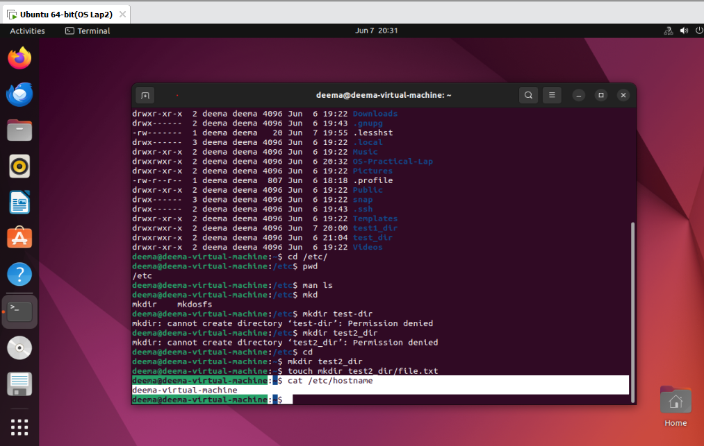
7. cat /etc/hostname Displays the device’s hostname (useful for network management).

Slide 11
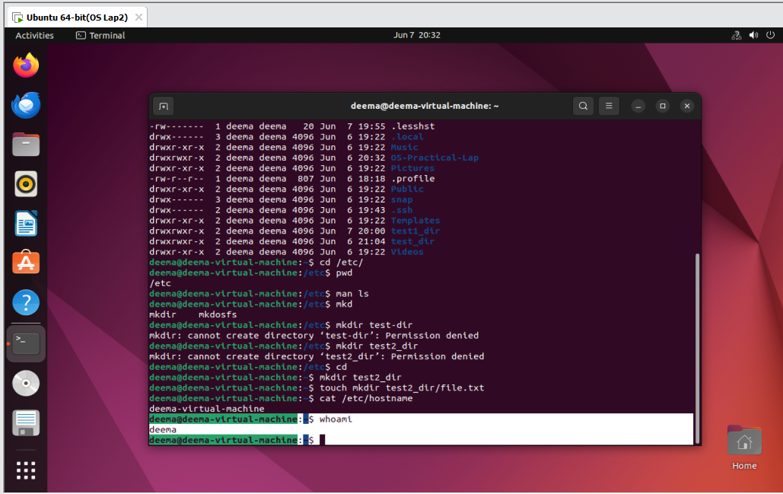
8. whoami Shows the current user’s name (to confirm your identity).

Slide 12
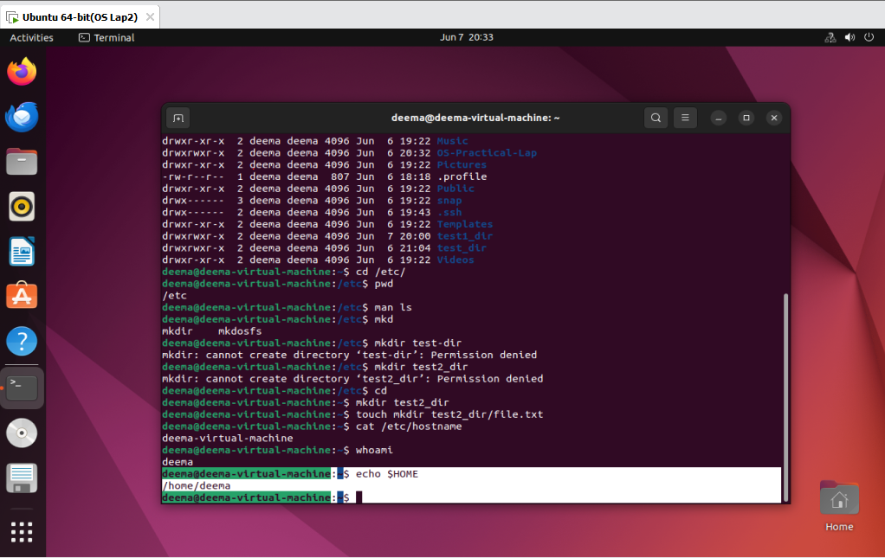
9. echo $HOME Displays the path to the current user’s home directory.

Slide 13
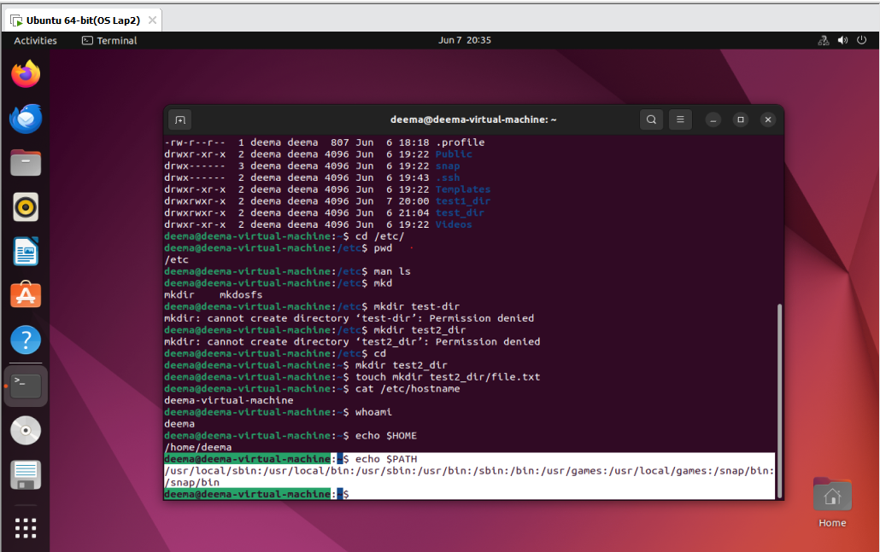
10. echo $PATH Shows the system’s executable search paths (important for understanding how commands are found and run).

Slide 14
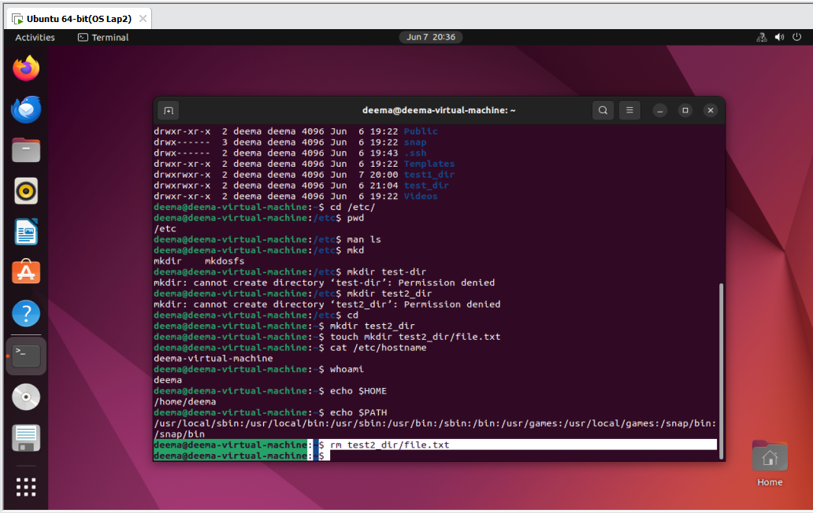
11. rm test_dir/file.txt Deletes the file you created earlier

Slide 15
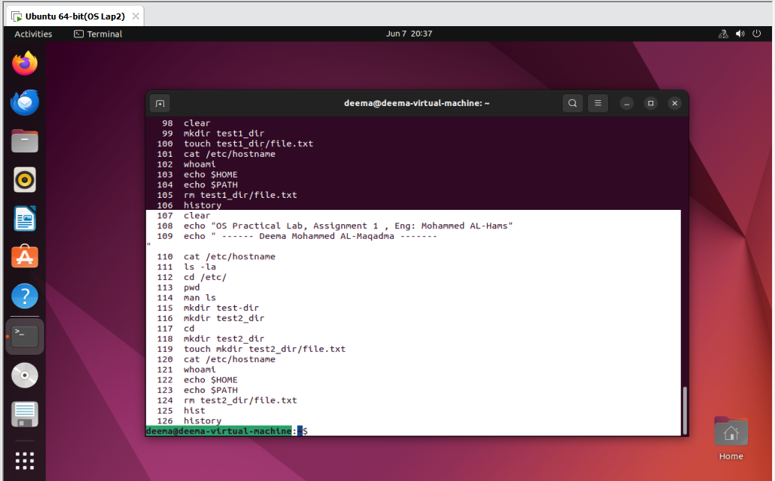
12. history Displays a list of previously executed commands (to track what you’ve done).

Slide 16
-> The description of each command and its function :
ls -la 1عرض الملفات والمجلدات في الدليل الحالي مع التفاصيل (بما فيها المخفية).
2.cd /etc الانتقال إلى مجلد /etc يحتوي على ملفات إعدادات النظام.
Pwd 3 عرض المسار الحالي (لتأكيد الموقع).
4.man ls عرض الدليل الخاص بأمر lsللمساعدة في فهم الخيارات.
5.mkdir test_dir إنشاء مجلد جديد باسم test_dir.

Slide 17
.touch test_dir/file.txt6 إنشاء ملف فارغ داخل المجلد الجديد.
7.cat /etc/hostname عرض اسم الجهاز (مهم لإدارة الشبكات).
8. whoamiعرض اسم المستخدم الحالي (لتأكيد الهوية).
9.echo $HOME عرض مسار المجلد الشخصي للمستخدم.
10.echo $PATH عرض مسارات الأوامر التنفيذية (مهم لفهم كيفية تنفيذ الأوامر).
11.rm test_dir/file.txt حذف الملف الذي تم إنشاؤه
12.history عرض سجل الأوامر السابقة (لتتبع ما تم تنفيذه).

Slide 18
« واخر دعواهم أن الحمد لله رب العالمين «

